Slide 1
Презентация подготовлена для показа детям старшего дошкольного возраста с ОВЗ (ТНР)
Автор
Агафонова
Татьяна Николаевна
учитель – логопед
ГБДОУ детский сад №47
Пушкинского района
Г.Санкт – Петербург
2020 г.

Slide 2
День Победы

Slide 3
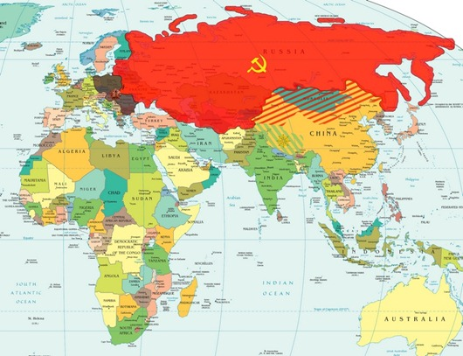
Сегодня мы поговорим о том времени, когда наша страна Россия называлась СССР – союз советских социалистических республик.

Slide 4
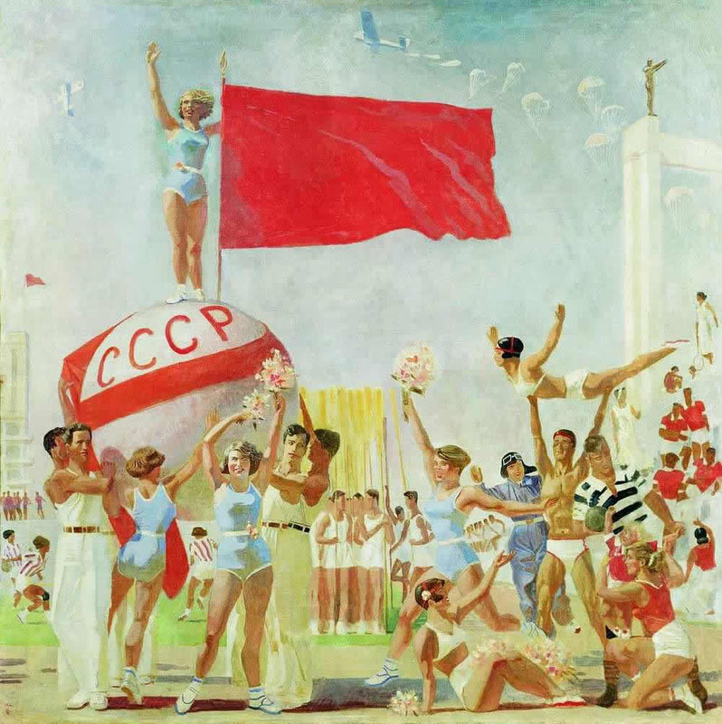
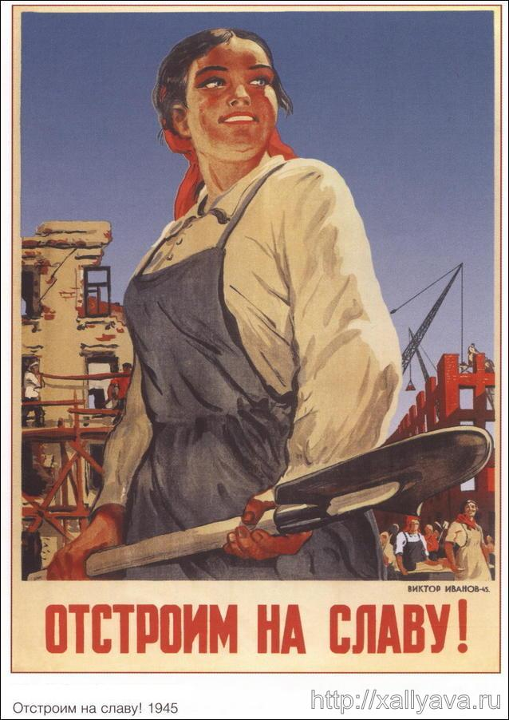
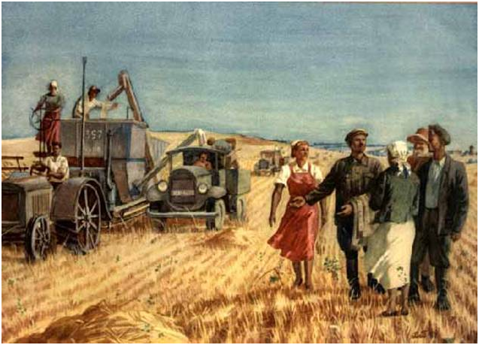
Люди, жившие в СССР трудились на полях, строили дома, были счастливы, мечтали о будущем, думали, что все в их жизни будет хорошо. Но их мечтам не пришлось осуществиться.

Slide 5
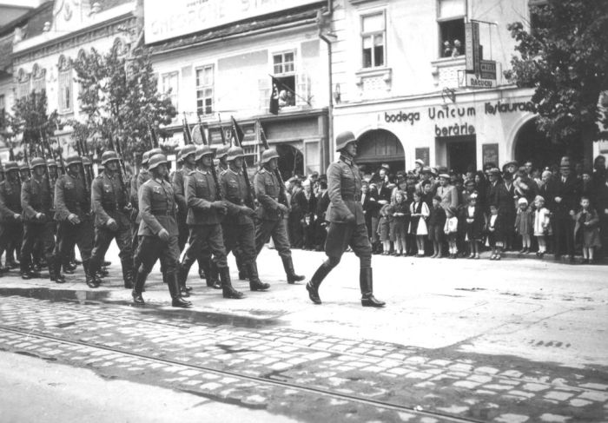
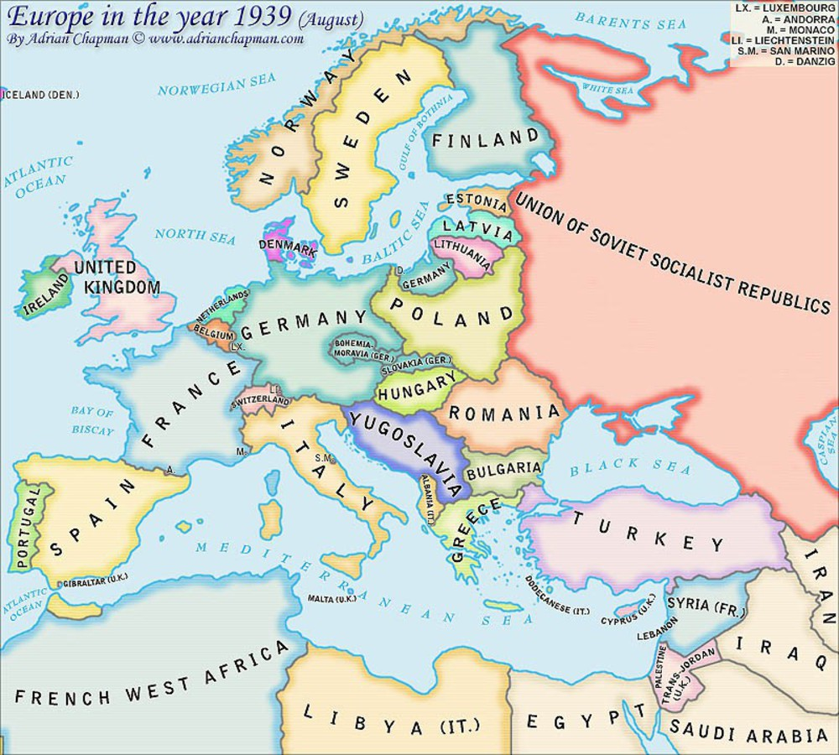
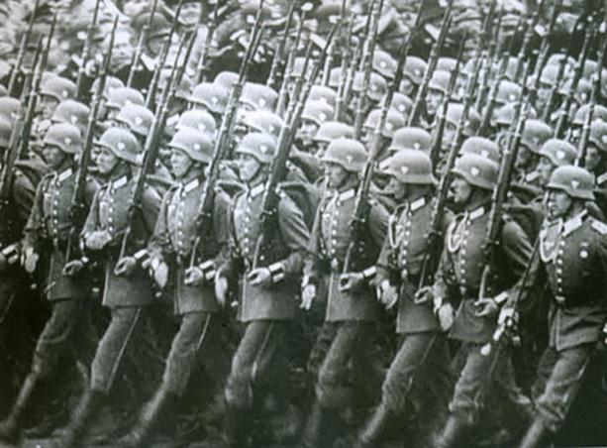
В мире появилась тёмная сила – фашизм. Фашисты ненавидели людей другой национальности. Они хотели людей всех стран сделать своими рабами и слугами. Фашистская армия захватывала одну страну за другой, разрушала города, взрывала памятники, грабила музеи, убивала людей. И всё ближе и ближе подходили фашисты к границе нашей Родины.

Slide 6
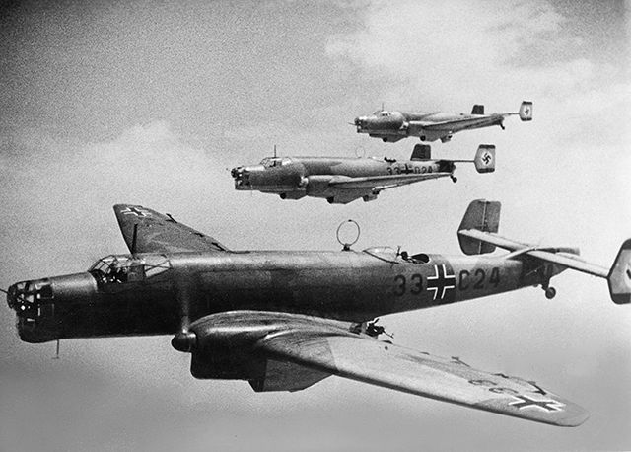
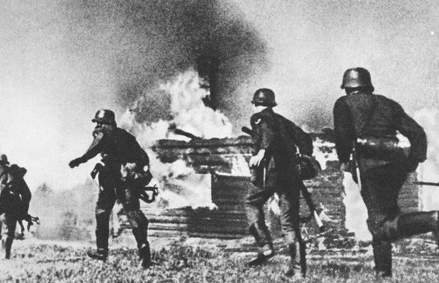
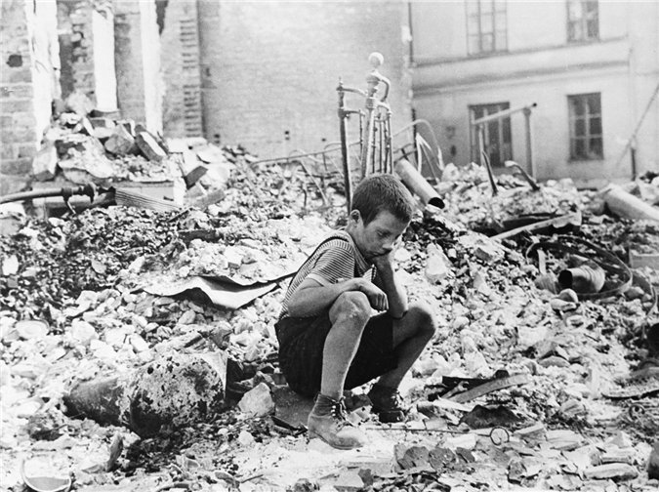
22 июня 1941 года без объявления войны фашисты напали на нашу Родину. На города посыпались бомбы, на нашу землю ступили вражеские фашистские солдаты.

Slide 7
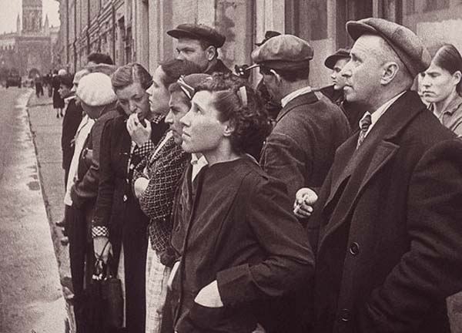
Началась
Великая Отечественная война.

Slide 8
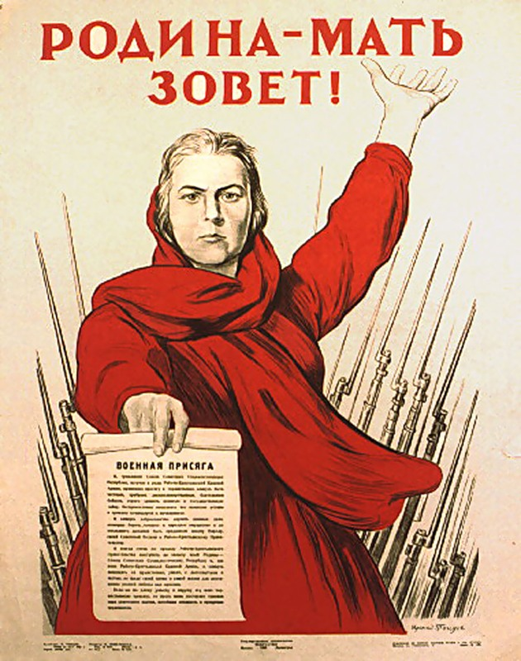
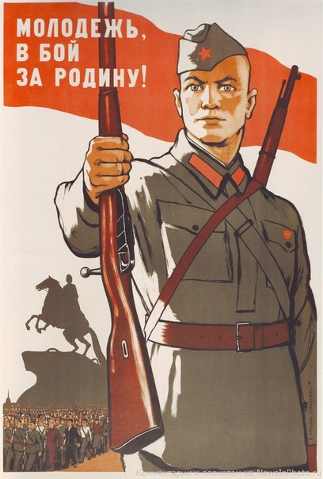
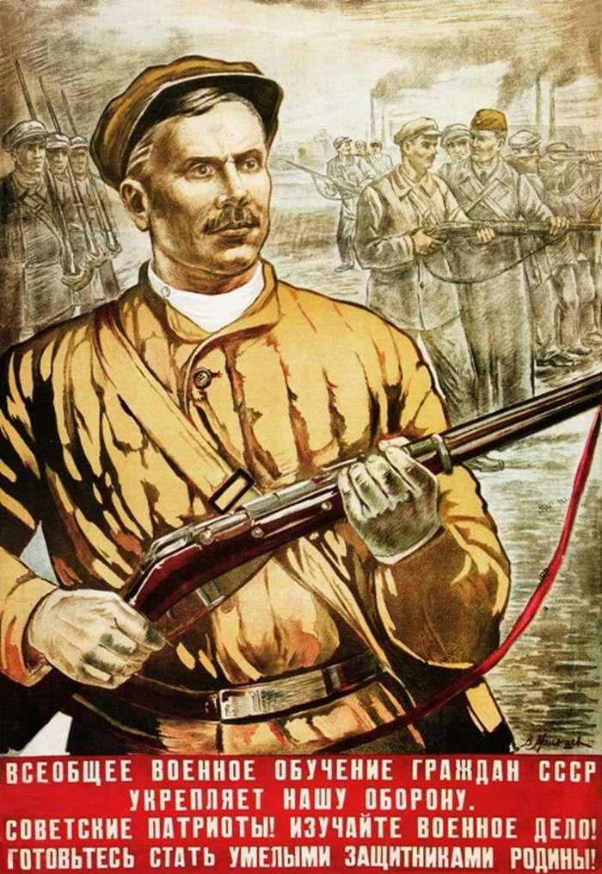
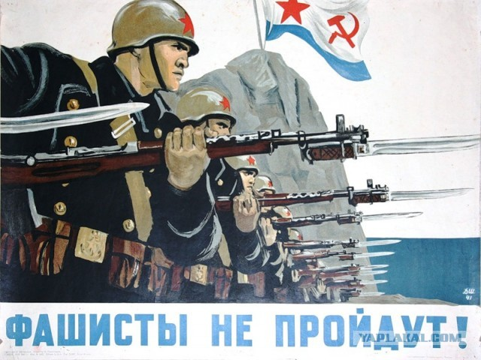
Все жители нашей страны, и старые и молодые, взяли оружие в руки и встали на защиту Родины.

Slide 9
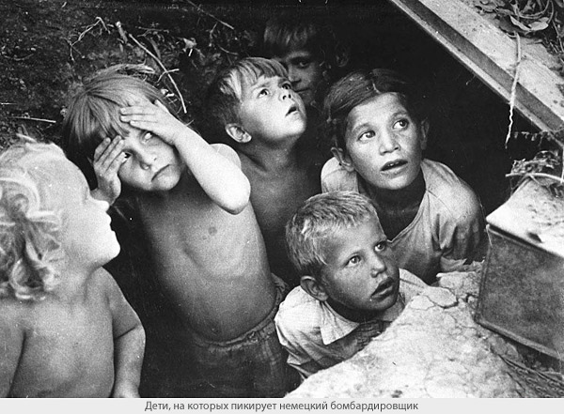
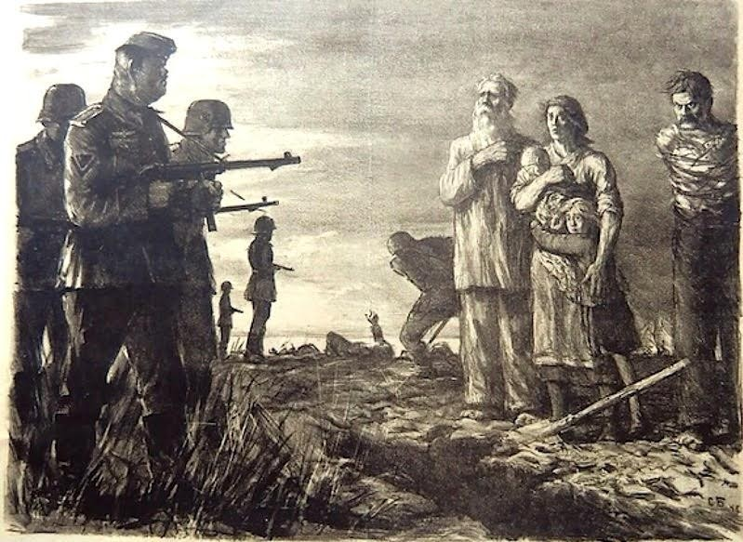
Фашисты были жестоки и сильны. Они убивали, мучили русский народ

Slide 10
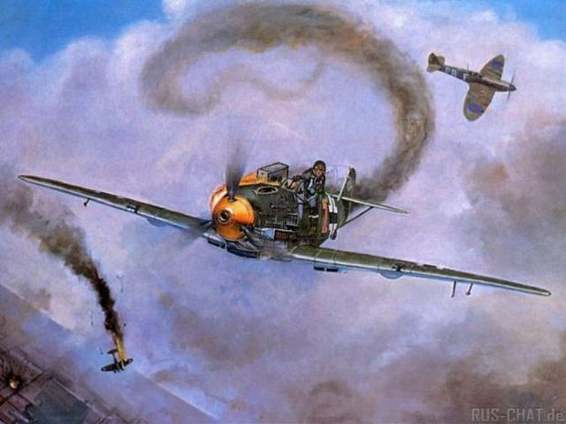
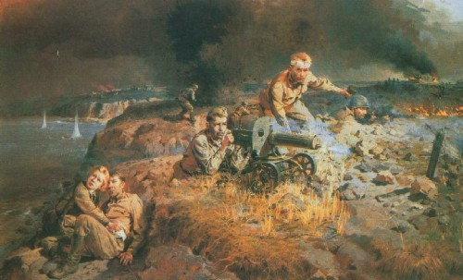
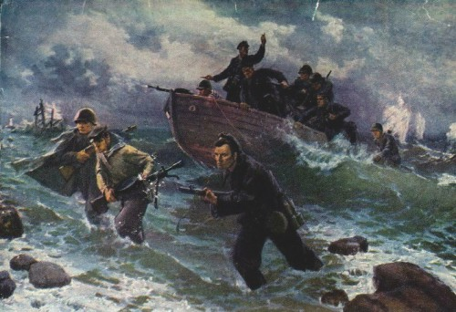
Трудно приходилось русским солдатам и морякам.
Очень уж силен был враг.
Но русские бойцы воевали отважно и в воздухе, и на суше, и на море.

Slide 11
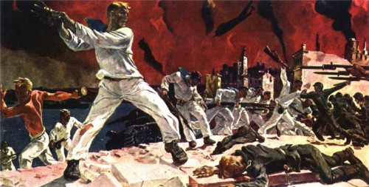
Воевали в летний зной…

Slide 12
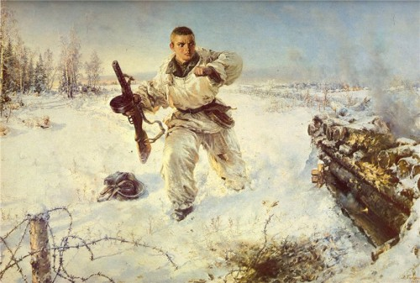
Воевали в зимнюю стужу…

Slide 13
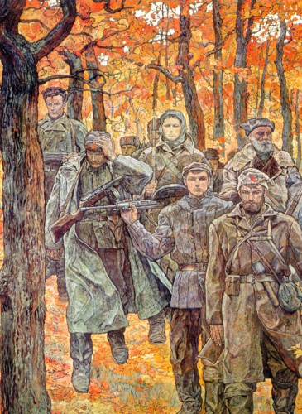
Шли в бой по осенним мокрым дорогам…

Slide 14
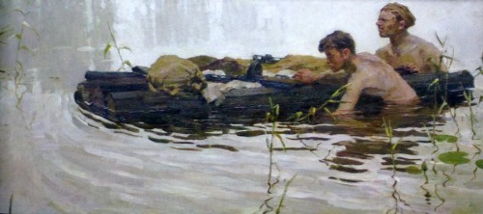
Переправлялись через весенние разлившиеся реки, чтобы снова и снова бить врага.

Slide 15
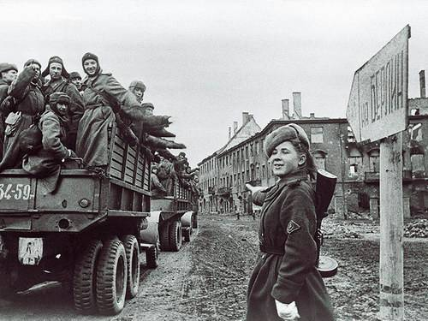
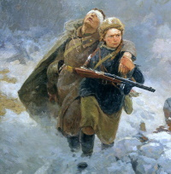
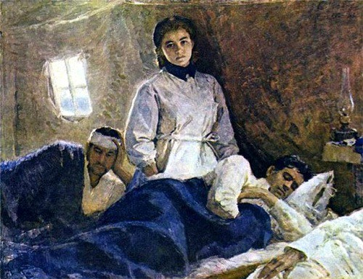
Вместе с мужчинами сражались женщины.

Slide 16
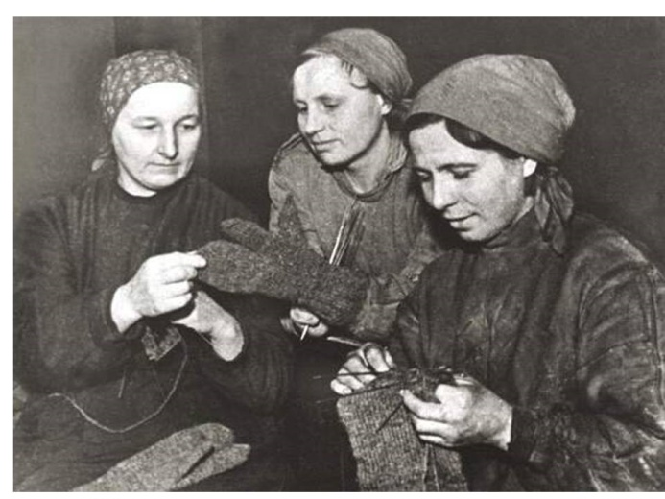
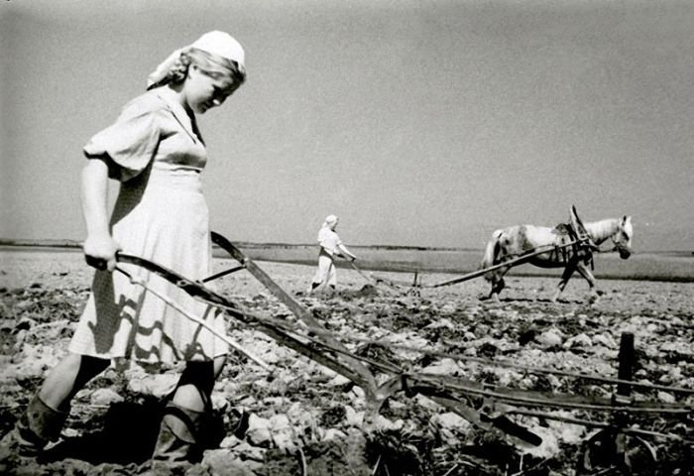
В далеком тылу, где не было боев, женщины и дети как могли помогали солдатам: надо было выращивать хлеб, шить одежду и обувь для бойцов.

Slide 17
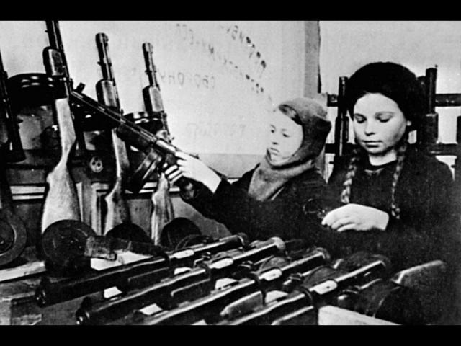
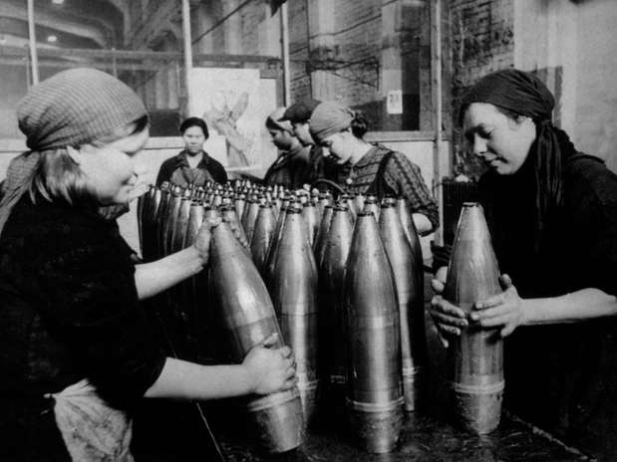
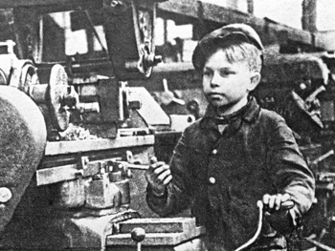
Надо было делать снаряды и патроны, самолеты, танки, автоматы и пушки для наших воинов. Все это делали женщины и совсем юные ребята.. Многим из ребят не хватало роста, чтобы достать до станка, тогда им под ноги подставляли ящик или скамейку и они трудились как взрослые.

Slide 18
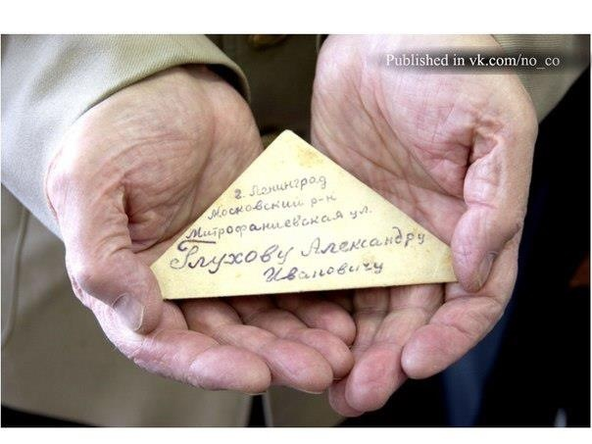
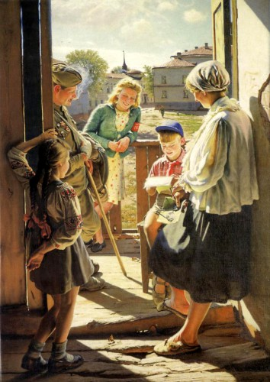
Матери, жены, дети ждали писем с фронта от своих родных. Вот они – солдатские письма.

Slide 19
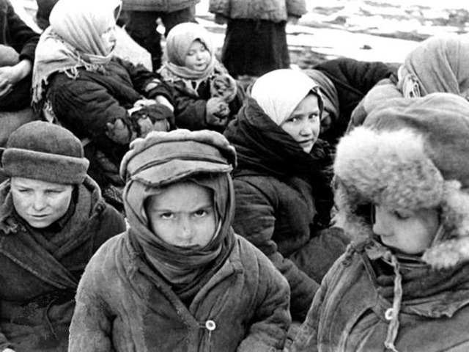
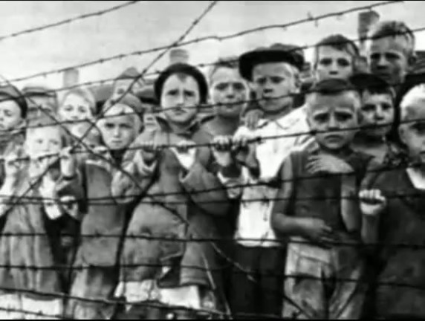
Тяжелее всего приходилось во время войны детям. Многие из них потеряли родителей, попали в плен к фашистам, голодали, скитались без дома.

Slide 20
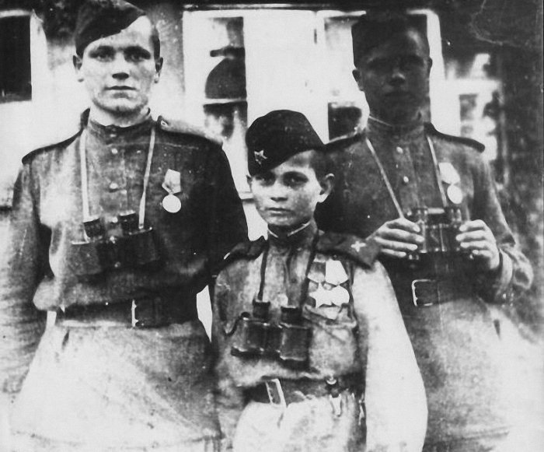
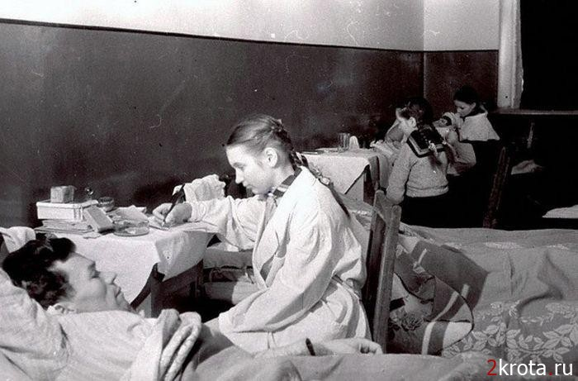
Некоторые мальчишки становились «сынами полков». Их , голодных и несчастных, брали к себе солдаты и заботились о них до конца войны. Юные воины ходили в разведку, участвовали в боях.
В далеком тылу дети помогали в военных госпиталях: ухаживали за ранеными, писали им домой письма.

Slide 21
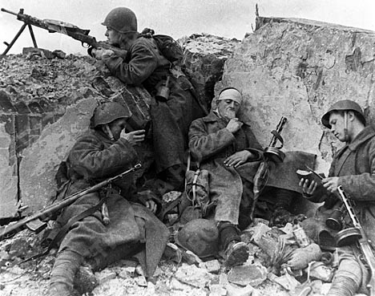
Долгих 4 года длилась Великая Отечественная война.
За это время погибло очень много солдат и мирных жителей.

Slide 22
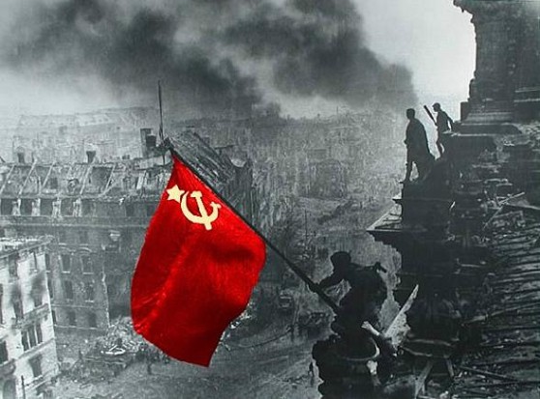
И вот наступил этот долгожданный день – 9 мая 1945 года.
В этот день закончилась война. Наши войска разгромили фашистов не только на территории нашей Родины, но и освободили жителей других стран.

Slide 23
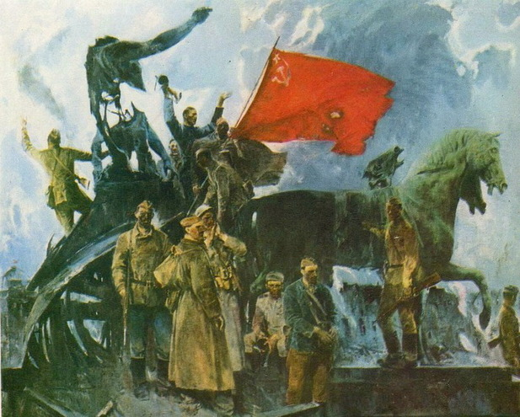
Над самым главным зданием фашистов – Рейхстагом, наши бойцы подняли красное знамя Победы. Фашисты были побеждены и война закончилась.

Slide 24
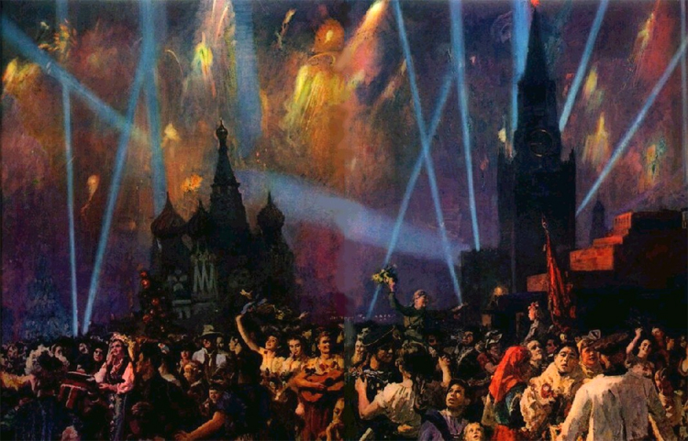
В честь победы в Великой Отечественной войне на Красной площади в Москве состоялся салют. Люди радовались, поздравляли друг друга с Победой!

Slide 25
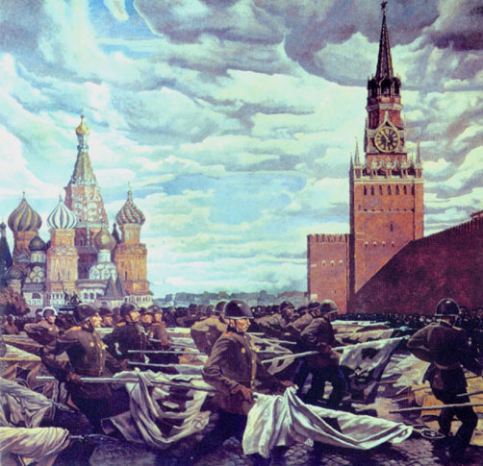
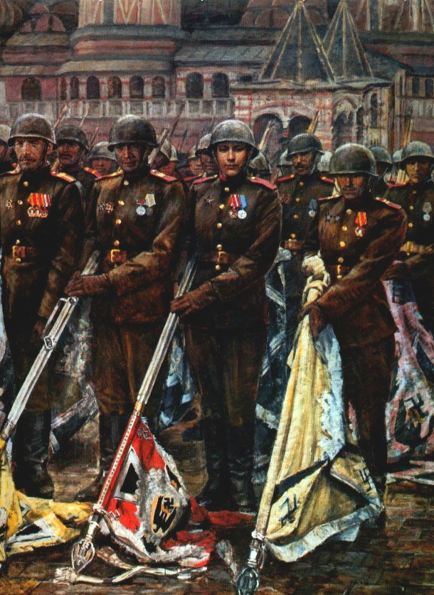
На параде Победы фашистские флаги были брошены на землю.

Slide 26
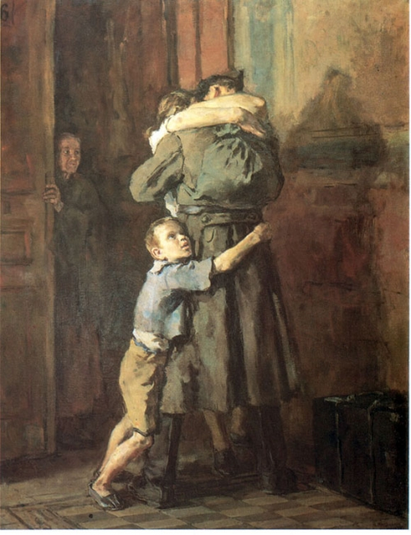
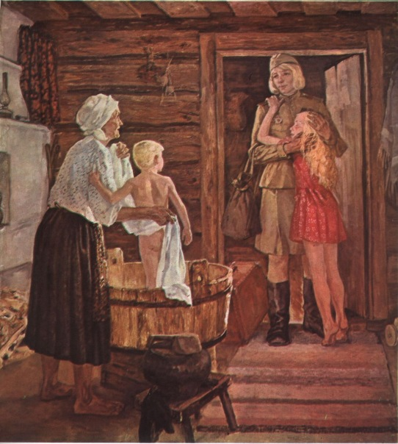
Домой стали возвращаться воины – победители.

Slide 27
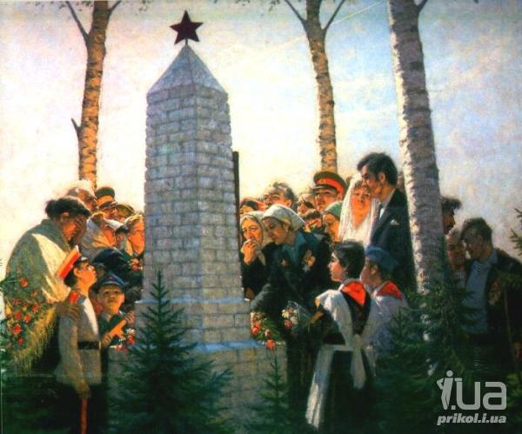
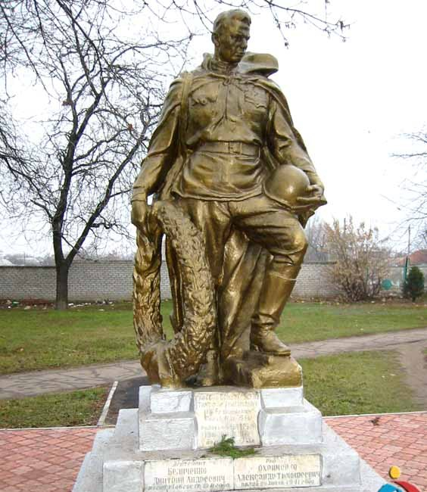
картины о победе
Но не все вернулись домой с войны. Многие солдаты погибли. В России в каждом городе и в каждой деревне есть памятники павшим в Великой Отечественной войне.

Slide 28
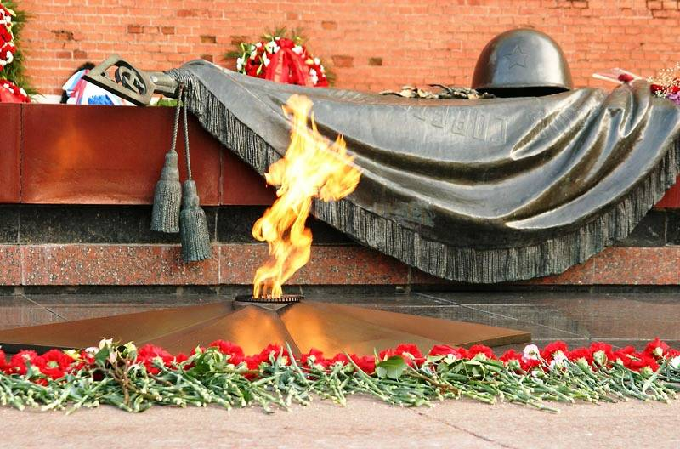
Мы помним и чтим память о тех, кто погиб, освобождая свою страну. Никто и никогда не забудет подвиг советских солдат
в Великую Отечественную войну.

Slide 29
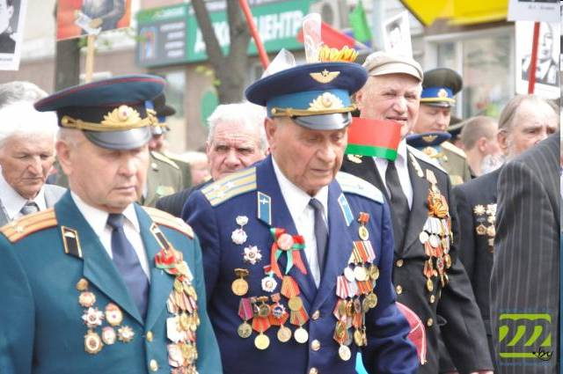
За подвиги на фронте и в тылу героев награждали медалями и орденами..

Slide 30
Сейчас люди, защищавшие нашу родину во время Великой Отечественной войны, очень пожилые, им много лет. Мы их называем ВЕТЕРАНЫ.

Slide 31
9 мая в день Победы ветераны проходят парадным маршем по улицам наших городов

Slide 32
В память о тех, кто погиб, на параде идет Бессмертный полк.
Внуки и правнуки не вернувшихся с войны, несут их фотографии.

Slide 33
В Москве на Красной площади 9 мая проходит праздничный военный парад.

Slide 34
Каждый год 9 мая в день Победы люди несут цветы к памятникам защитников нашей Родины, к могиле Неизвестного Солдата.

Slide 35
И мы говорим:
«Никто не забыт и ничто не забыто»

